Slide 1
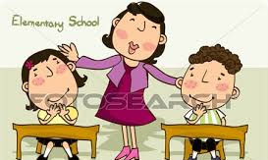
Keterampilan Mengajar Kelompok Kecil dan Perorangan
Noni Agustina

Slide 2
Rasional
Setiap siswa
Keunikan
Kebutuhan
Pengajaran kelompok kecil dan perorangan
Guru dapat memberikan perhatian kepada setiap siswa
Mempererat hubungan guru-siswa atau siswa-siswa
Membuat siswa lebih aktif dalam belajar
Menumbuhkan kreatitas, tanggung jawab dan kepemimpinan siswa

Slide 3
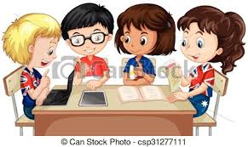
Mengajar Kelompok Kecil
Jumlah siswa 3-8 orang/kelompok
Mengajar Perorangan
Jumlah siswa hanya 1 orang

Slide 4
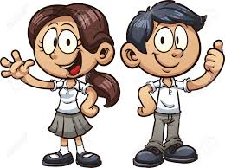
Komponen yang harus guru perhatikan dalam mengajar kelompok kecil dan perorangan
Keterampilan melakukan pendekatan secara pribadi
Keterampilan mengorganisasi
Keterampilan membimbing dan membantu dalam belajar
Keterampilan merencanakan dan melaksanakan KBM

Slide 5
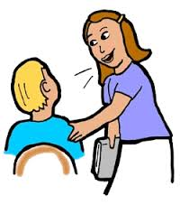
Keterampilan melakukan
pendekatan secara pribadi
Hangat dan peka terhadap kebutuhan siswa
Simpatik dan memberikan respon positif terhadap siswa
Saling mempercayai
Penuh pengertian dan terbuka
Memberikan rasa aman dan solusi terhadap suatu permasalahan

Slide 6
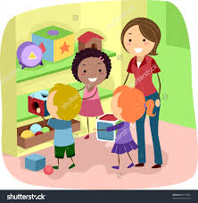
Keterampilan mengorganisasi
Memberikan orientasi umum (tujuan, prosedur dan tugas sebelum mengerjkan tugas)
Membagi kelompok secara tepat
Mengatur siswa untuk menyajikan hasil/laporan

Slide 7
Keterampilan mengorganisasi
Variasi Pengorganisasian
Model 1

Slide 8
Keterampilan mengorganisasi
Variasi Pengorganisasian
Model 2

Slide 9
Keterampilan mengorganisasi
Variasi Pengorganisasian
Model 3

Slide 10
Keterampilan mengorganisasi
Variasi Pengorganisasian
Model 4

Slide 11
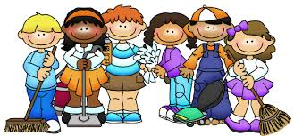
Keterampilan membimbing dan membantu dalam belajar
Memberikan penguatan
Melakukan supervisi proses awal, lanjut dan pemanduan

Slide 12
DAFTAR PUSTAKA
Djamarah, Sayiful Bahri. 2014. Guru dan anak didik dalam interaksi edukatif. Jakarta: Rineka Cipta
Departemen Pendidikan dan Kebudayaan Direktorat Jendral Pendidikan Tinggi. Hand-out Keterampilan Dasar.
Sanjaya, Wina. 2006. Strategi Pembelajaran Berorientasi Standar Proses Pendidikan. Jakarta: Kencana Prenada Media Group

